Slide 1

Fuzzy Logic
Kelompok 18 :
Otniel abiezer (1301180469)

Slide 2
Hal yang Diobservasi
Jumlah dan Nama Linguistik Input
Bentuk dan Batas Fungsi Keanggotaan Input
Aturan Inferensi
Metode Defuzzifikasi
Bentuk dan Batas Fungsi Keanggotaan Output

Slide 3
1. Jumlah dan Nama Linguistik Input
Makanan :
Tidak Enak
Biasa
Enak
Pelayanan :
Buruk
Sedang
Baik

Slide 4
2. Batas dan Fungsi Keanggotaan Input
Pelayanan :
Buruk : x < 40
Sedang : 40 < x < 70
Baik : x > 70
Makanan :
Tidak Enak : x < 4
Biasa : 5 < x < 7
Enak : x > 8

Slide 5
2. Batas dan Fungsi Keanggotaan Input

Slide 6
3. Aturan Inferensi
Pelayanan | Makanan | Output
Buruk | Tidak Enak | Mengecewakan
Buruk | Biasa | Mengecewakan
Buruk | Enak | Mengecewakan
Sedang | Tidak Enak | Mengecewakan
Sedang | Biasa | OK
Sedang | Enak | Puas
Baik | Tidak Enak | OK
Baik | Biasa | Puas
Baik | Enak | Puas

Slide 7
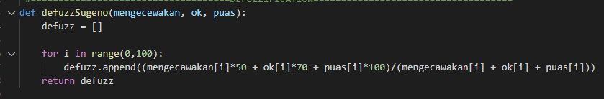
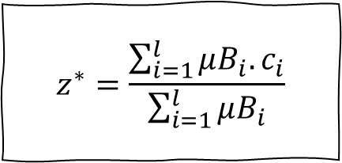
4. Metode Deffuzifikasi
Sugeno
$$z^{∗}=\frac{\sum_{i=1}^{l}{μB_{i}. c_{i}}}{\sum_{i=1}^{l}{μB_{i}}}$$

Slide 8
5. Bentuk dan Batas Fungsi Keanggotaan Output

